Slide 1
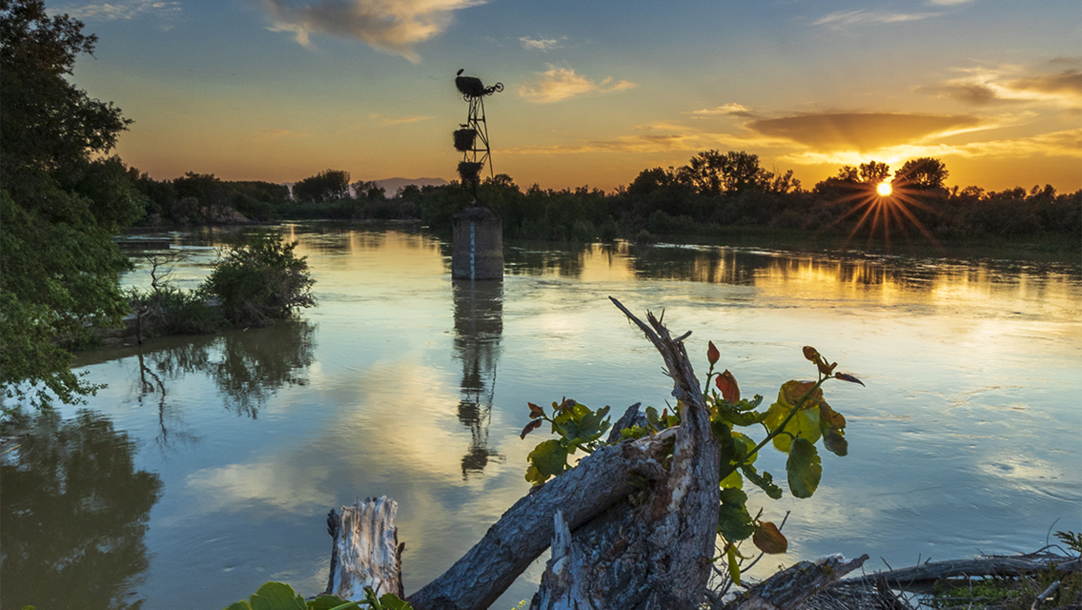

Contribución de las confederaciones hidrográficas al progreso social en España desde la unidad de cuenca-5/3/2025
Contribuimos a garantizar un sector agropecuario muy activo
Carlos Arrazola ´Martínez
Presidente de la Confederación Hidrográfica del Ebro

Slide 2
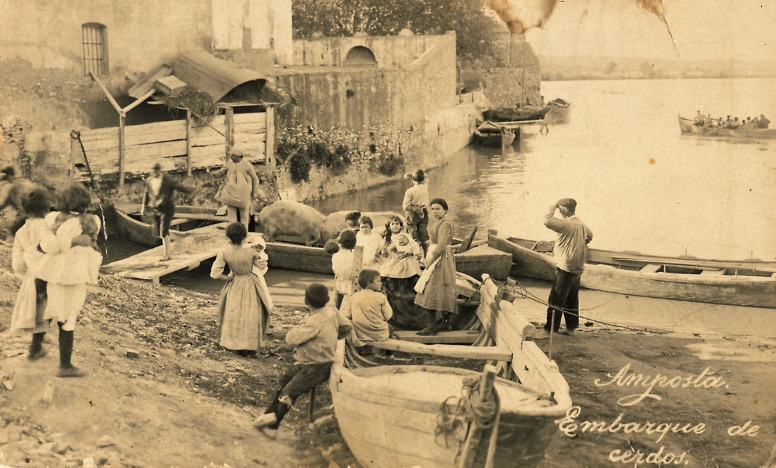
Principios Siglo XX – CONTEXTO SOCIAL Y NECESIDADES - Embarque de Cerdos en 1910. Amposta

Slide 3
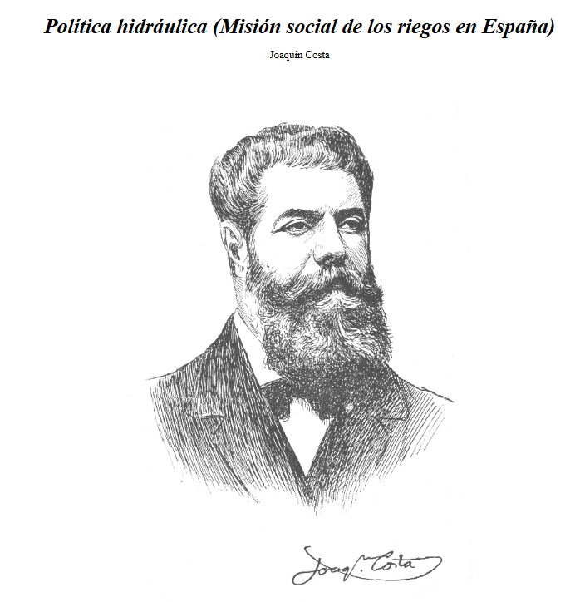
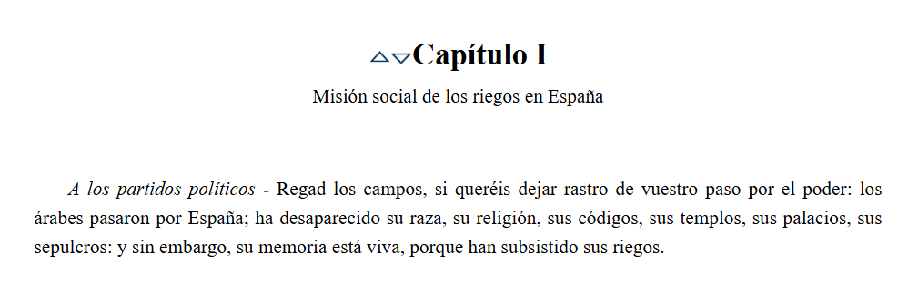
ORIGENES DE LAS CONFEDERACIONES - JOAQUÍN COSTA Y LA POLÍTICA HIDRÁULICA
Tomado de https://www.cervantesvirtual.com

Slide 4
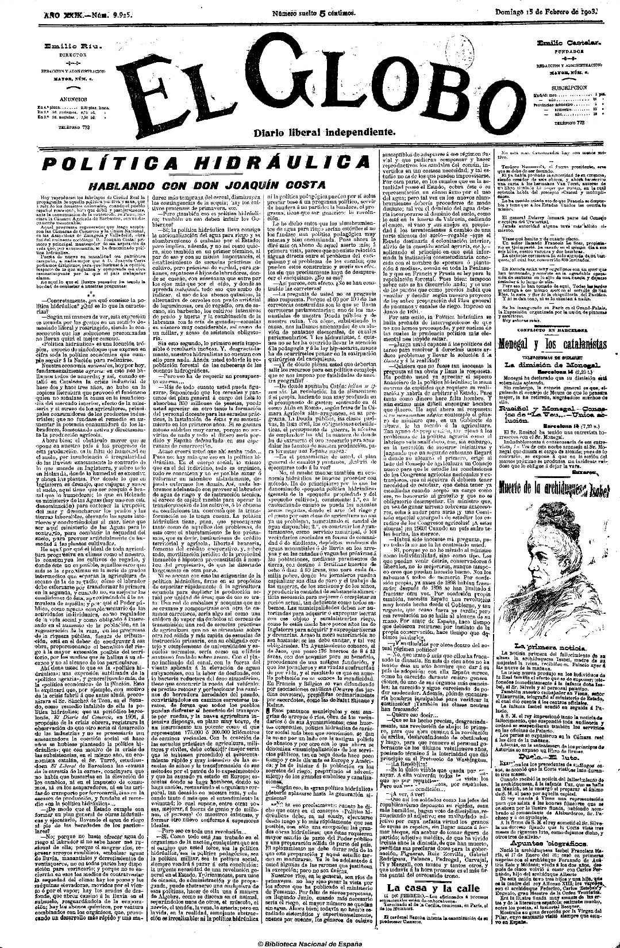
JOAQUIN COSTA – POLITICA HIDRAULICA - ENTREVISTA DE EL GLOBO – 15 de Febrero de 1903
Tomado de hemeroteca digital de Zaragoza

Slide 5


I Congreso de Riegos - Zaragoza Octubre 1913

Slide 6
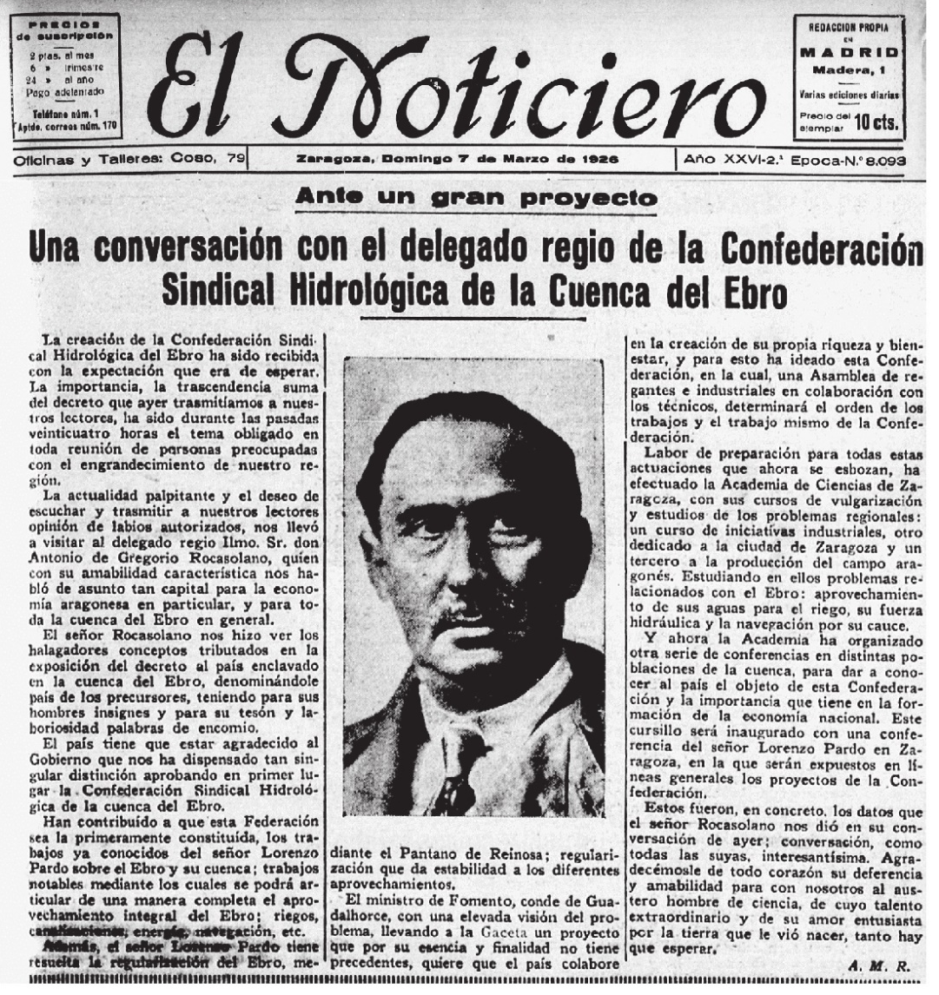
Entrevista con el Delegado Regio – Antonio Rocasolano – 7 de Marzo de 1926
“Un asunto tan capital para la economía aragonesa en particular, y para toda la cuenca del Ebro en general”
Tomado de hemeroteca digital de Zaragoza

Slide 7
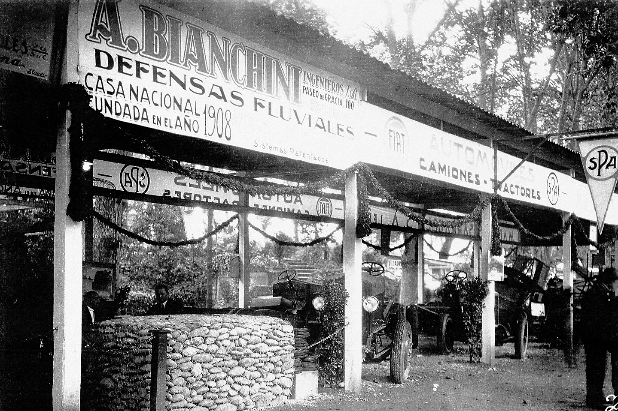
Exposición de Lérida en 1928 – Promoción de Maquinaria Agrícola y la sanidad

Slide 8
Conferencia en Caspe sobre la Confederación Sindical Hidrográfica del Ebro el 21 de Marzo de 1926.
Ministro de Fomento
Tomado de hemeroteca digital de Zaragoza

Slide 9
Evolución capacidad de embalse en la cuenca del Ebro.
Itoiz
Rialp
Mediano
El Grado
Mequinenza
Ribarroja
Yesa
Canelles
Ebro
Alloz
Talarn Tremp

Slide 10
Evolución superficie de regadío en la cuenca del Ebro.

Slide 11
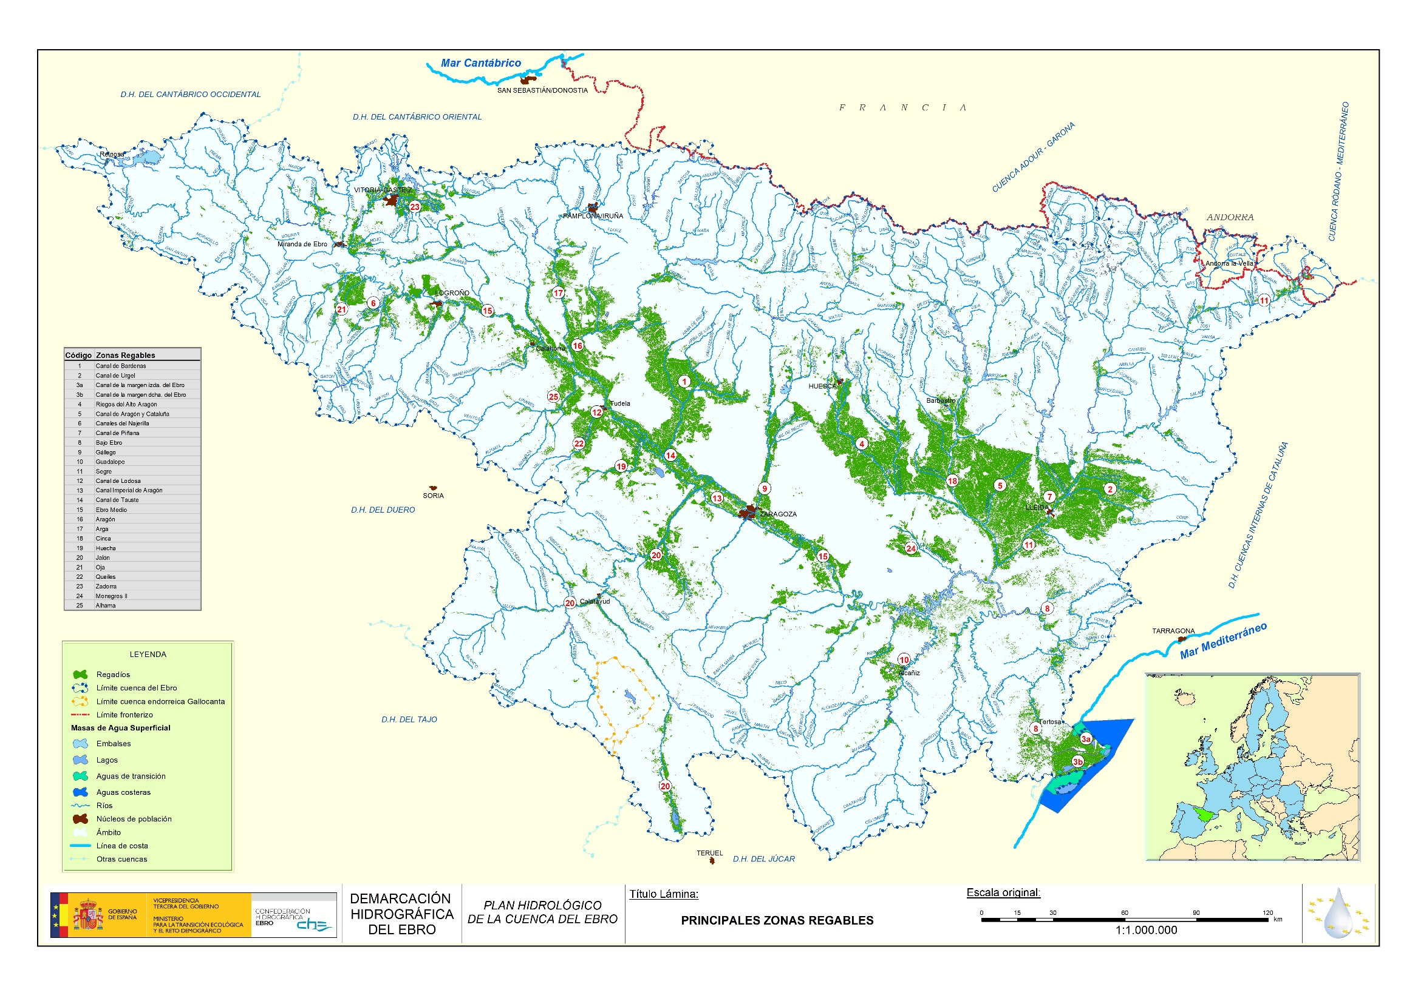
Mapa del Regadío en la cuenca del Ebro

Slide 12
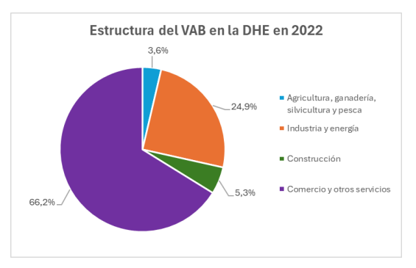
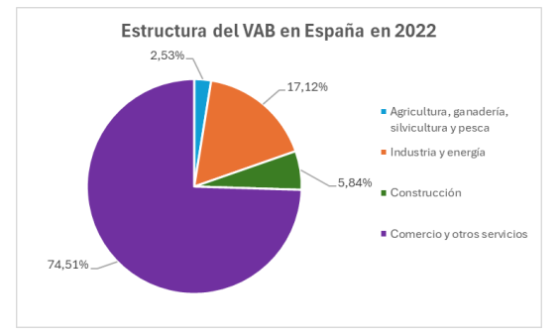
Estructura del Valor Agregado Bruto en la cuenca del Ebro y en España. Gestión de la oferta y de la demanda: Nuevas visiones
Tomado de Documentos iniciales del plan del cuarto ciclo (https://www.chebro.es/es/web/guest/documentacion-a-consulta-publica-cuarto-ciclo)

Slide 13
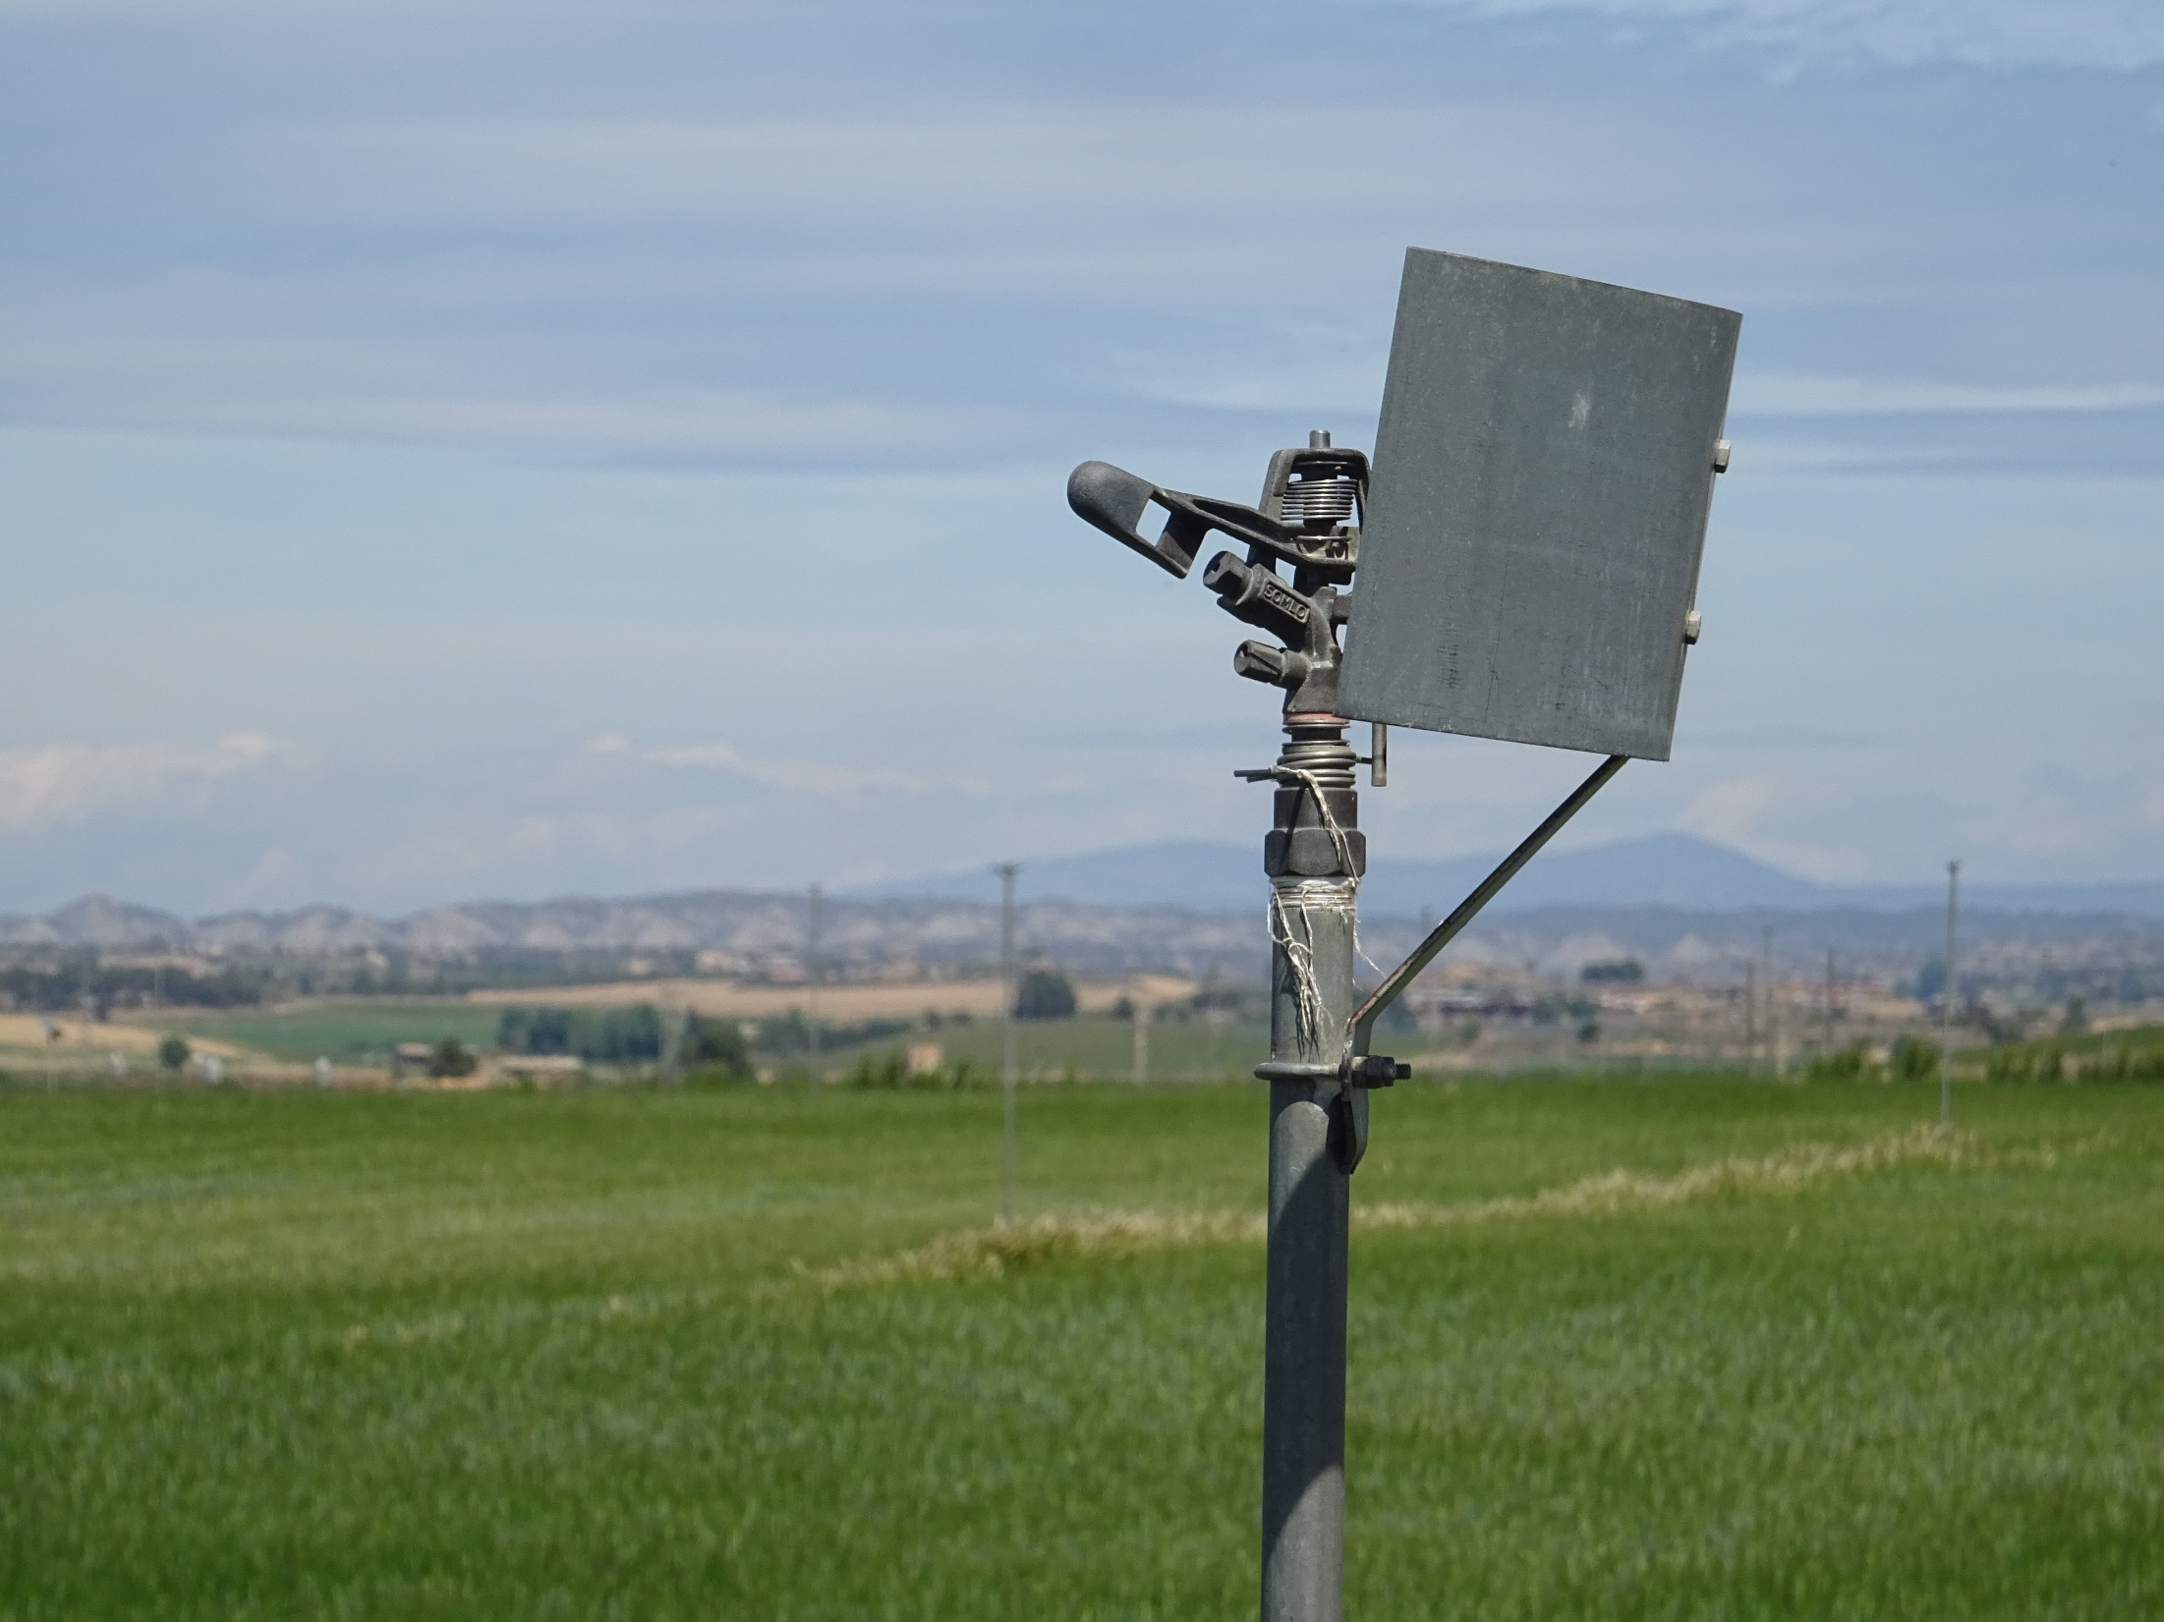
Aspersor en la finca La Melusa, de la CHE. 26 de abril de 2023.
Tecnificación – Buen estado de las Aguas

Slide 14
Evolución de la transformación del Regadío en la cuenca del Ebro
Informe de seguimiento del año 2022/2023

Slide 15
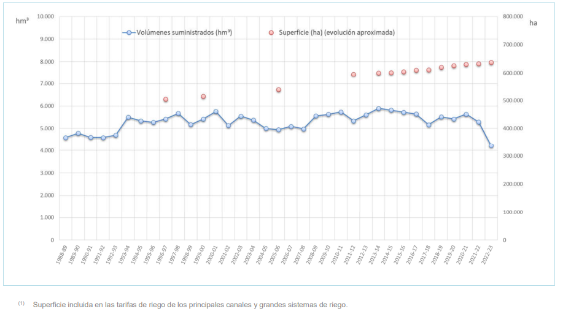
Evolución aproximada de superficies y volúmenes distribuidos

Slide 16
ÚLTIMAS IDEAS
- La CHE siempre a apoyado al sector agropecuario. Forma parte de su identidad.
- La CHE ha evolucionado con la sociedad
- La CHE ha evolucionado
“Aprovechamiento intenso, máximo de los recursos hídricos”
“Aprovechamiento sostenible de los recursos hídricos”

Slide 17


Gracias

